Slide 1
снегурочка
Русская народная сказка
Выполнила:
Попова Анастасия Андреевна

Slide 2
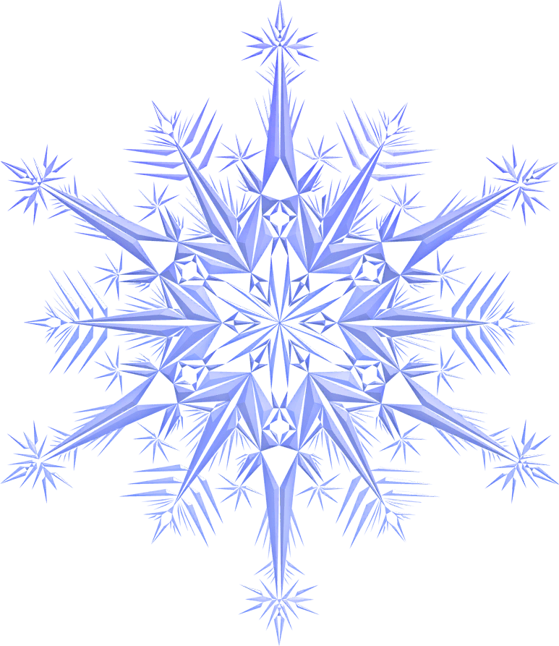
Жили-были старик со старухой. Жили ладно, дружно. Всё бы хорошо, да одно горе - детей у них не было. Вот пришла зима снежная, намело сугробов до пояса, высыпали ребятишки на улицу поиграть, а старик со старухой на них из окна глядят да про своё горе думают. - А что, старуха, - говорит старик, - давай мы себе из снега дочку сделаем. - Давай, - говорит старуха.

Slide 3
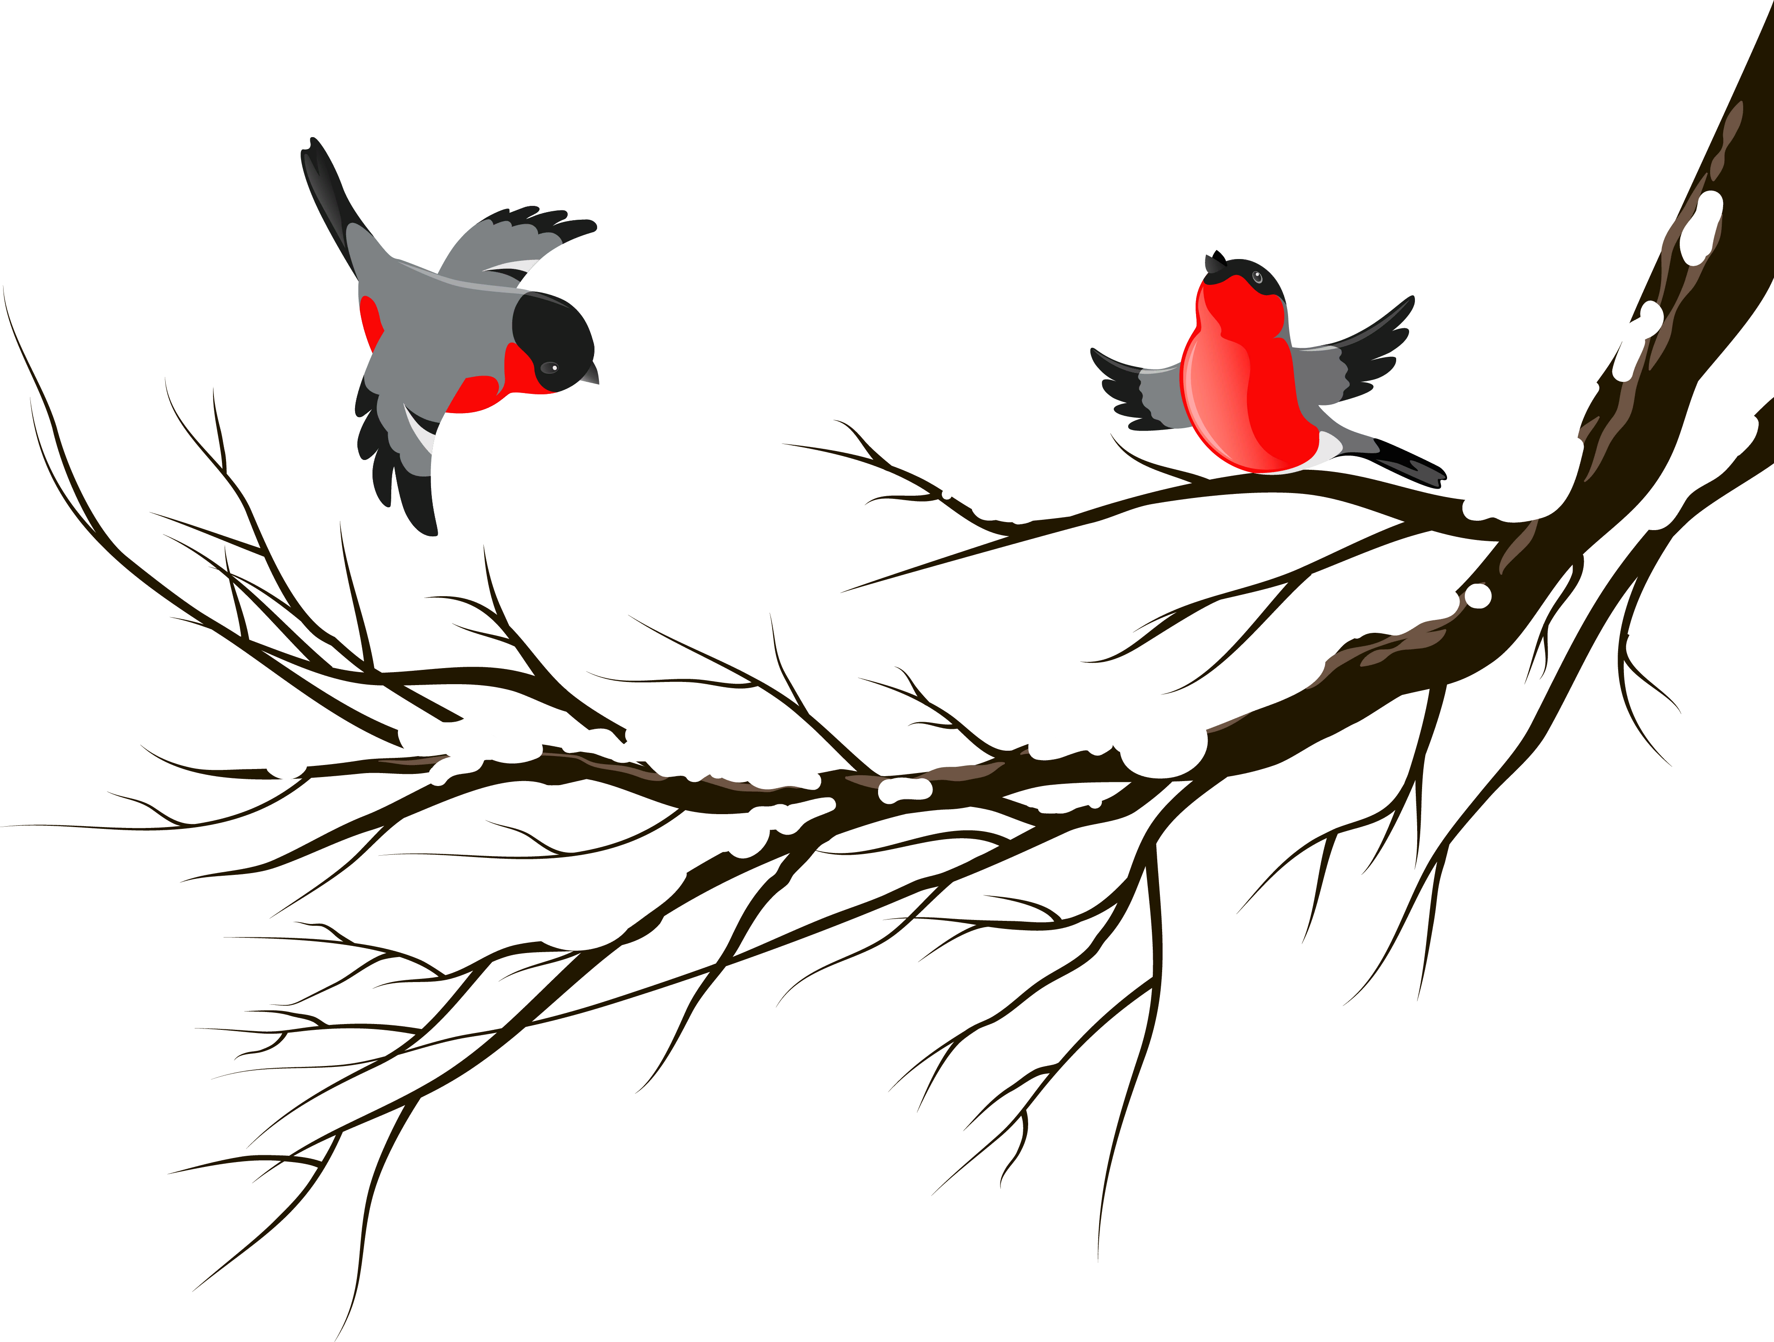
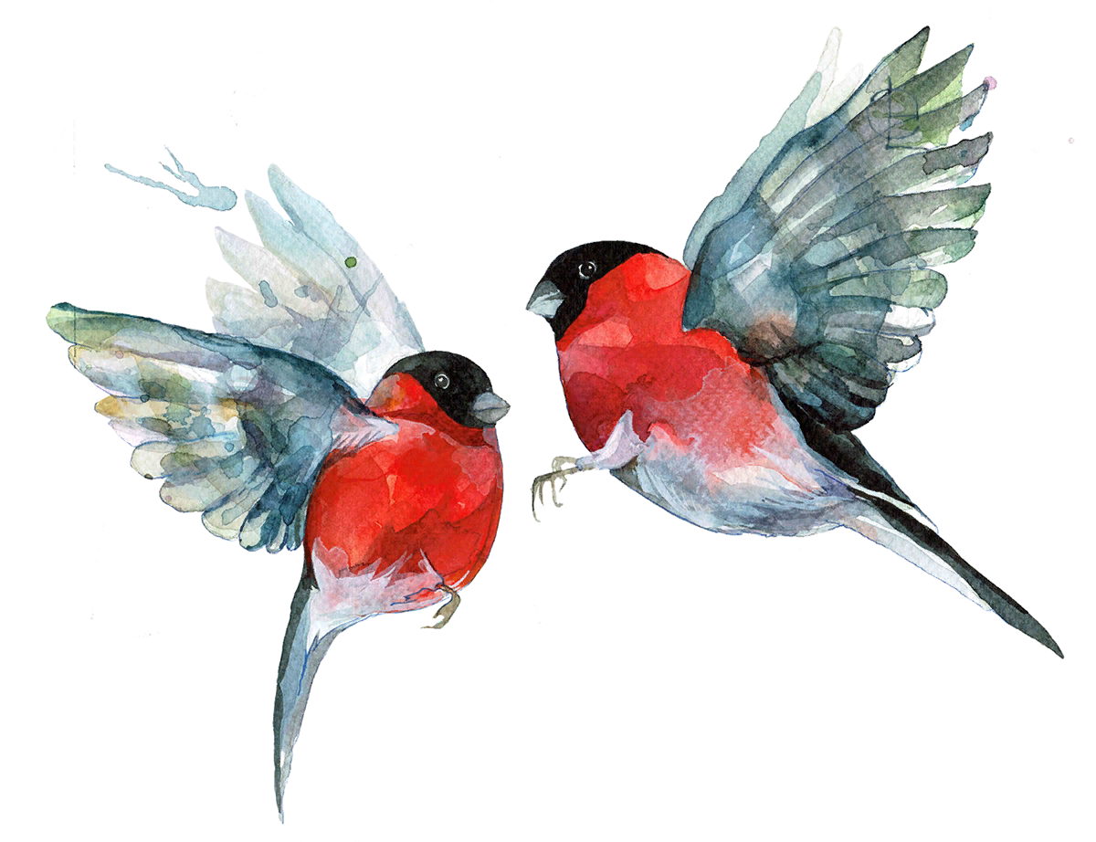
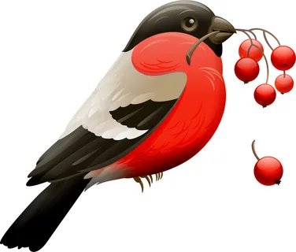
Надел старик шапку, вышли они на огород и принялись дочку из снега лепить. Скатали они снежный ком, ручки, ножки приладили, сверху снежную голову приставили. Вылепил старик носик, рот, подбородок.

Slide 4
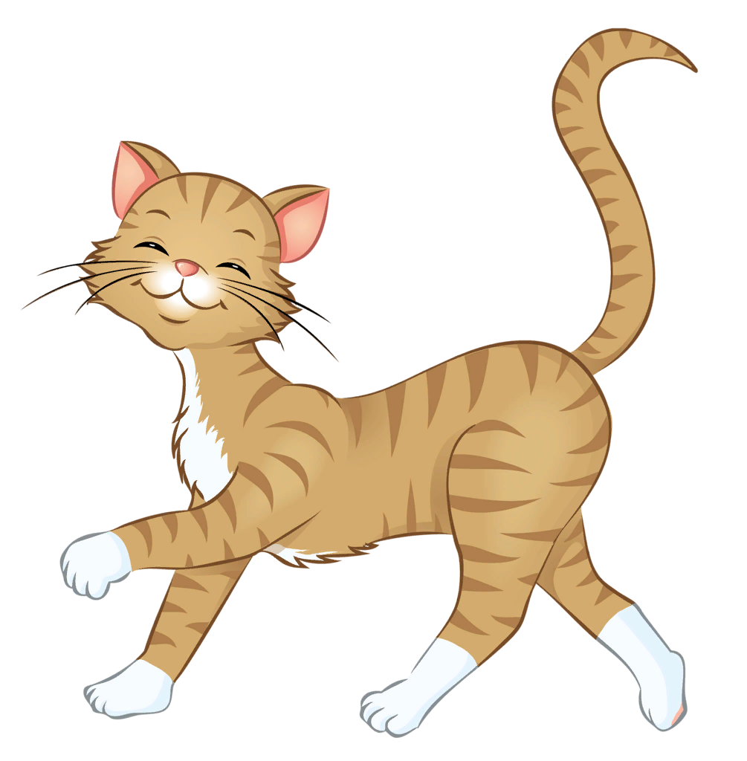
Глядь - a y Снегурочки губы порозовели, глазки открылись; смотрит она на стариков и улыбается. Потом закивала головкой, зашевелила ручками, ножками, стряхнула с себя снег - и вышла из сугроба живая девочка. Обрадовались старики, привели её в избу. Глядят на неё, не налюбуются.

Slide 5
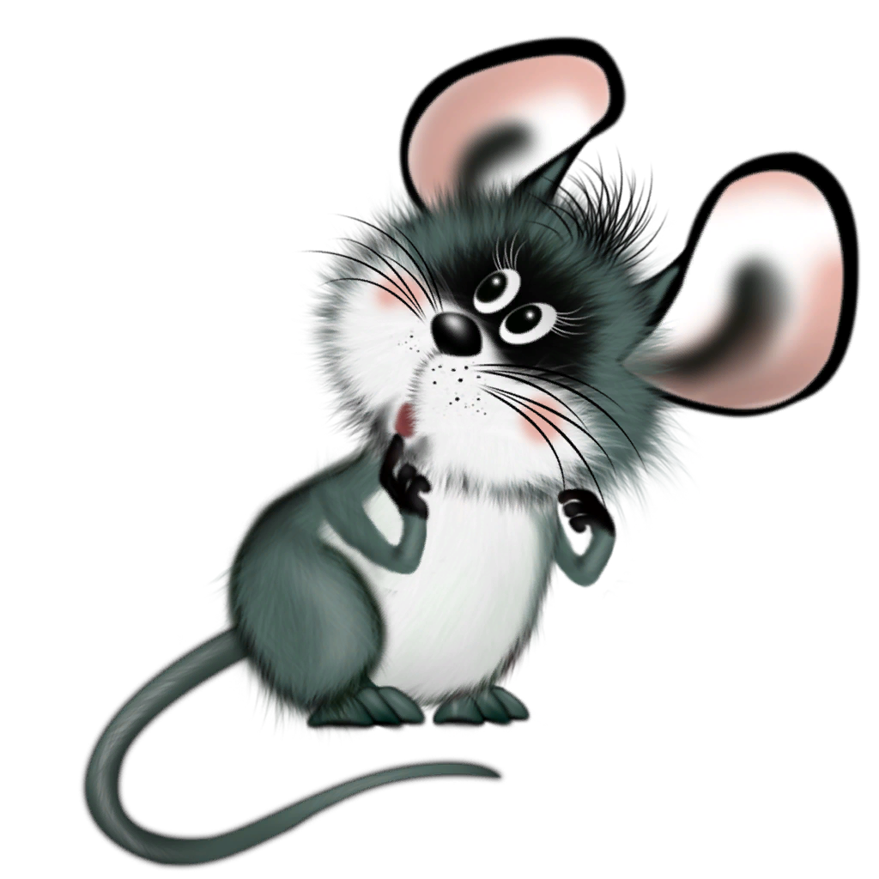
И стала расти у стариков дочка не по дням, а по часам; что ни день, то всё краше становится. Сама беленькая, точно снег, коса русая до пояса, только румянца нет вовсе.

Slide 6
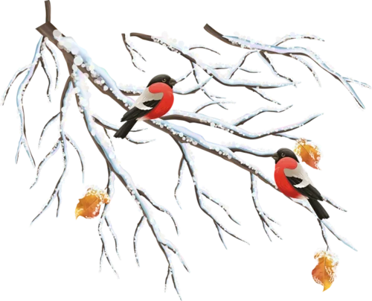
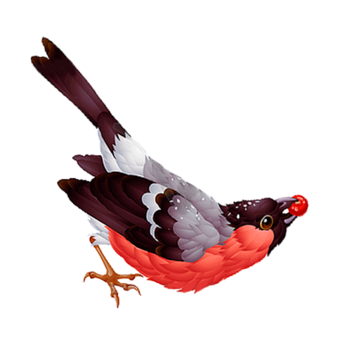
Не нарадуются старики на дочку, души в ней не чают. Растёт дочка и умная, и смышлёная, и весёлая. Со всеми ласковая, приветливая. И работа у Снегурочки в руках спорится, а песню запоёт - заслушаешься.

Slide 7
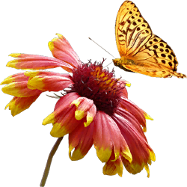
Прошла зима. Начало пригревать весеннее солнышко. Зазеленела трава на проталинках, запели жаворонки. А Снегурочка вдруг запечалилась. - А что с тобой, дочка? - спрашивают старики. Что ты такая невесёлая стала? Иль тебе неможется? - Ничего, батюшка, ничего, матушка, я здорова. Вот и последний снег растаял, зацвели цветы на лугах, птицы прилетели. А Снегурочка день ото дня всё печальнее, всё молчаливее становится. От солнца прячется. Всё бы ей тень да холодок, а ещё лучше - дождичек.

Slide 8
Раз надвинулась чёрная туча, посыпался крупный град. Обрадовалась Снегурочка граду, точно жемчугу перекатному. А как снова выглянуло солнышко и град растаял, Снегурочка заплакала, да так горько, словно сестра по родному брату.

Slide 9
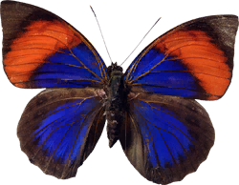
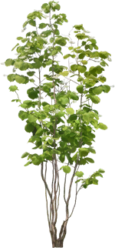
За весной лето пришло. Собрались девушки на гулянье в рощу, зовут Снегурочку: - Идём с нами, Снегурочка, в лес гулять, песни петь, плясать. Не хотелось Снегурочке в лес идти, да старуха её уговорила: - Пойди, дочка, повеселись с подружками!

Slide 10
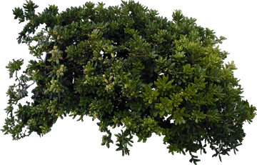
Пришли девушки со Снегурочкой в лес. Стали цветы собирать, венки плести, песни петь, хороводы водить. Только одной Снегурочке по-прежнему невесело.

Slide 11
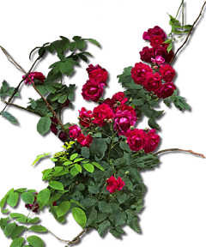
А как свечерело, набрали они хворосту, разложили костёр и давай друг за дружкой через огонь прыгать. Позади всех и Снегурочка встала. Побежала она в свой черёд за подружками.

Slide 12
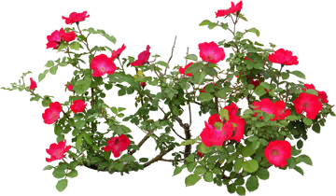
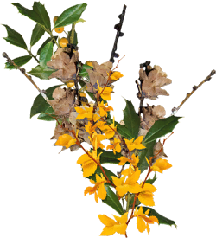
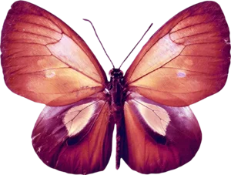
Прыгнула над огнём и вдруг растаяла, обратилась в белое облачко. Поднялось облачко высоко и пропало в небе. Только и услышали подружки, как позади простонало что-то жалобно: "Ау!" Обернулись они - а Снегурочки нет. Стали они кликать её: - Ау, ау, Снегурушка! Только эхо им в лесу откликнулось...

Slide 13
Ответь на вопросы:
1. Какие животные проживали у деда и бабы?
Коровушка, овечка и кот
Петушок, тигрик и собачка
Козочка, уточка и хомячок
2. Кого у бабы и деда не было, но очень этого хотели?
Внуков
Детей
Козлёнка
3. Что стали делать ребятишки, когда снегу выпало по колено?
Спортом заниматься
Снежную бабу лепить
На солнце загорать

Slide 14
4. Чем решились заняться дед и баба, разгулявшись на старости лет?
На коньках кататься
Снежки лепить и кидаться ими друг в друга
Снежную бабу лепить
5. Кого решили слепить дед и баба?
Дочку Снегурочку
Снежного мальчика
Снеговика
6. Что дед и баба вставили своему чаду вместо глаз?
Голубенькие бусины
Синенькие пуговицы
Красненькие ягоды
7. Что заставило Снегурочку шевелиться?
Её развеселили ребятишки
Дед и баба прыснули в неё живой водой
Она зашевелилась сама
8. Куда пошла Снегурочка, зашевелившись?
К ребятам
К избушке
К лесу

Slide 15
9. Как Снегурочка отреагировала на приход весны?
Обрадовалась
Не обратила внимания
Заскучала
10. От чего стала прятаться Снегурочка с приходом лета?
От солнца
От цветов
От дождя
11. Что сказала девочка, когда дед и баба спросили, здорова ли она?
Сказала, что больна, и показывала это всем своим видом
Сказала, что здорова, а сама в уголок пряталась
Ничего не сказала
12. Куда собрались девушки и стали звать с собой Снегурку?
На озеро купаться
В лес по ягоды
На поле в догонялки играть

Slide 16
13. Что сделали родители со Снегуркой, увидев, что ей неохота никуда идти?
Пожалели, оставили дома
Всё равно велели ей идти с девушками
Вытолкали её силой
14. Что делали девушки под вечер и велели то же самое делать и Снегурочке?
Прыгать через костёр
Прыгать через яму
Прыгать через забор
15. Что стало со Снегурочкой, когда она прыгнула?
Поранилась
Рассыпалась
Растаяла

